Slide 1
Bài
26
Luyện tập
Em mang về yêu thương

Slide 2
Khởi động

Slide 3
MỤC TIÊU:
1
Phát triển vốn từ chỉ quan hệ họ hàng, từ chỉ đặc điểm.
2
Đặt câu nêu đặc điểm.

Slide 4
1
Tìm từ ngữ phù hợp thay cho ô vuông.
Em trai của mẹ gọi là
Em trai của bố gọi là
Em gái của mẹ gọi là
Em gái của bố gọi là
cậu
chú
dì
cô

Slide 5
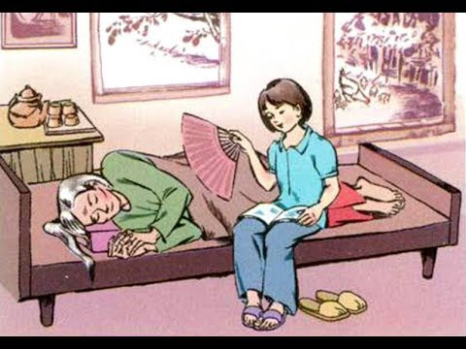
2
Tìm các từ chỉ đặc điểm trong đoạn thơ dưới đây.
Bà ơi hãy ngủ
Có cháu ngồi đây
Căn nhà vắng vẻ
Khu vườn lặng im
Hương bưởi hương cau
Lẫn vào tay quạt
Cho bà nằm mát
Giữa vòng gió thơm.
(Quang Huy)
Đặt câu với từ “thơm”

Slide 6
3
Chọn câu ở cột A phù hợp với ý cột B. Nói tên dấu câu đặt cuối mỗi câu.
A
B
Đôi mắt em bé
mượt mà.
Mái tóc của mẹ
trầm ấm.
Giọng nói của bố
đen láy.
Notes:
Thầy cô kích vào từng ô cột A để hiện đáp án

Slide 7
CỦNG CỐ - dặn dò
Tìm thêm các từ chỉ đặc điểm của đồ vật.
Ôn tập cách đánh dấu phẩy trong câu.
Xem trước bài sau.

Slide 8
Tạm biệt và hẹn gặp lại
các con vào những tiết học sau!

